Slide 1
Regionalny System Informacji Przestrzennej – stan na dziś i plany na przyszłość
Spała, 17.10.2014

Slide 2
Wprowadzenie
Definicje:
System Informacji Przestrzennej (SIP) – jest to system pozyskiwania, gromadzenia, przetwarzania, analizowania i prezentacji danych odniesionych do Ziemi.
źródło: Marek Baranowski
System Informacji Przestrzennej (SIP) - to komputerowy system pozyskiwania, magazynowania, przetwarzania, analizowania i udostępniania danych, w tym przede wszystkim danych posiadających odniesienia przestrzenne, metody, środki techniczne (sprzęt i oprogramowanie), bazę danych, organizację, zasoby finansowe jak również, a raczej przede wszystkim zasoby ludzkie.
źródło: Kołodziński Edward, Grzegorz Betliński

Slide 3
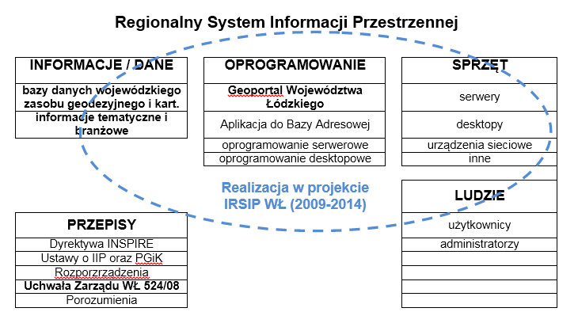

Slide 4
Podstawy prawne funkcjonowania RSIP WŁ:
Ustawa Prawo geodezyjne i kartograficzne
Rozporządzenie Ministra Rozwoju Regionalnego i Budownictwa z dnia 12 lipca 2001 r. w sprawie szczegółowych zasad i trybu założenia i prowadzenia krajowego systemu informacji o terenie.
Ustawa o infrastrukturze informacji przestrzennej
Regulacje wewnętrzne Urzędu Marszałkowskiego Województwa Łódzkiego

Slide 5
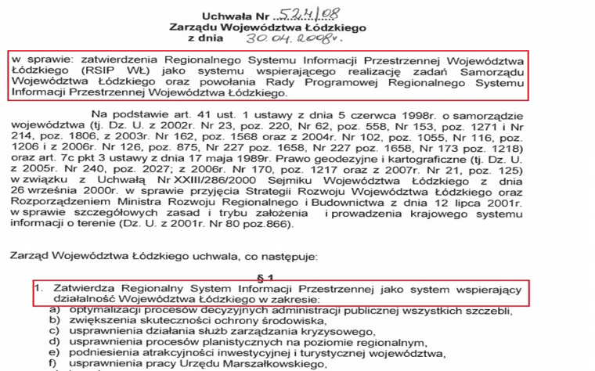

Slide 6
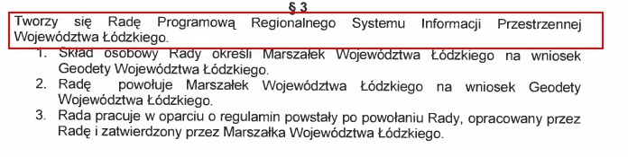
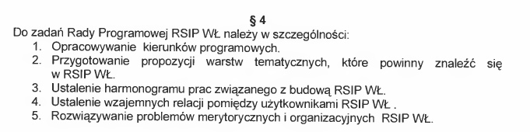

Slide 7
Skład Rady Programowej RSIP WŁ:
Wicemarszałek Województwa Łódzkiego - Dorota Ryl (Przewodnicząca Rady)
Geodeta Województwa Łódzkiego
Zastępca Dyrektora Departamentu Geodezji i Kartografii Urzędu Marszałkowskiego w Łodzi (z-ca Przewodniczącego)
Przedstawiciel Biura Planowania Przestrzennego
Dyrektor Łódzkiego Urzędu Statystycznego
Przedstawiciel Wojewódzkiego Inspektora Ochrony Środowiska w Łodzi
Wojewódzki Inspektor Nadzoru Geodezyjnego i Kartograficznego w Łodzi
Przedstawiciel Wojewódzkiego Sztabu Wojskowego w Łodzi
Przedstawiciel Komendy Wojewódzkiej Policji w Łodzi
Przedstawiciel Komendy Wojewódzkiej Państwowej Straży Pożarnej w Łodzi
Prezes Stowarzyszenia Związek Gmin i Powiatów Województwa Łódzkiego
Przedstawiciel Konwentu Powiatów Województwa Łódzkiego
Przedstawiciel Uniwersytetu Łódzkiego
Przedstawiciel Politechniki Łódzkiej
Przedstawiciel Wojewody Łódzkiego – Dyrektor Wydziału Bezpieczeństwa i Zarządzania Kryzysowego Łódzkiego Urzędu Wojewódzkiego

Slide 8
KONTYNUACJA DZIAŁAŃ NAD TWORZENIEM INFRASTRUKTURY REGIONALNEGO SYSTEMU INFORMACJI PRZESTRZENNEJ REALIZOWANYCH W RAMACH FUNDUSZY PRZEDAKCESYJNYCH I UNIJNYCH W LATACH 1992 – 2013
REGIONALNY PROGRAM OPERACYJNY
2007 - 2013
MODERNIZACJA
BAZ DANYCH
EGIB i MAPY ZASADNICZEJ
IPE
PHARE
KONTRAKT WOJEWÓDZKI
GEOPORTAL
(PHARE)
RSIP
Projekt Infrastruktura Regionalnego Systemu Informacji Przestrzennej Województwa Łódzkiego
Baza Danych Obiektów Topograficznych,
Baza Adresowa Województwa Łódzkiego,
Infrastruktura sprzętowa
V 2004
projekty przedakcesyjne
projekt współfinansowany z RPO WŁ
procesy finansowane z funduszy krajowych
1992
1996
2001
2003
2009
2013
2014 -
działania na poziomie powiatowym
CZAS REALIZACJI
działania na poziomie wojewódzkim

Slide 9
Projekt IRSIP WŁ
Uchwałą Nr 1301/09 Zarząd Województwa Łódzkiego z dnia 12 sierpnia 2009r. przyznał dofinansowanie na realizację projektu „Infrastruktura Regionalnego Systemu Informacji Przestrzennej Województwa Łódzkiego”, w ramach Regionalnego Programu Operacyjnego Województwa Łódzkiego na lata 2007- 2013.
Projekt jest realizowany z IV Osi priorytetowej Regionalnego Programu Operacyjnego Województwa Łódzkiego na lata 2007-2013 – Społeczeństwo Informacyjne w ramach Działania IV.2 – E-usługi publiczne.
Po spełnieniu wymagań formalnych i merytorycznych, uzyskał współfinansowanie w wysokości nie przekraczającej 65,37% wydatków kwalifikowanych.
Okres realizacji projektu „Infrastruktura Regionalnego Systemu Informacji Przestrzennej Województwa Łódzkiego” obejmuje lata 2009 – 2014.
Projekt „Infrastruktura Regionalnego Systemu Informacji Przestrzennej Województwa Łódzkiego” jest realizowany w partnerstwie z 12 jednostkami samorządu terytorialnego z Województwa Łódzkiego.
Notes:
Kilka informacji dla przypomnienia

Slide 10
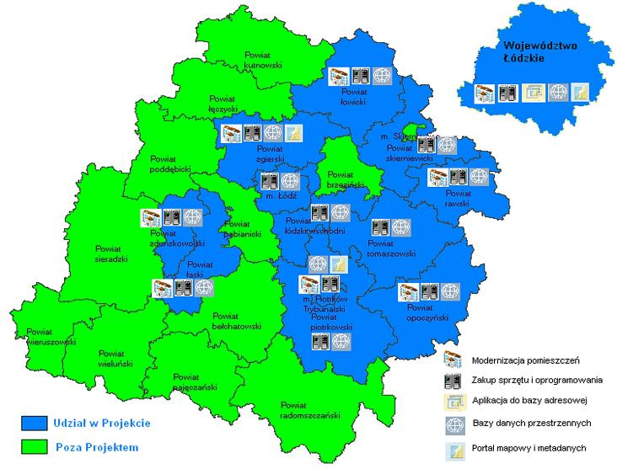

Slide 11
Koszty projektu w podziale na uczestników.
Partnerzy | Koszt Projektu [zł] | Zakup sprzętu [zł] | Bazy danych i oprogramowanie [zł] | Inne [zł]
Województwo Łódzkie | 13 437 702,70 | 4 425 852,58 | 7 256 178,61 | 1 755 671,51
Powiat Łaski | 246 705,53 | 86 483,84 | 96 474,42 | 63 747,27
Powiat Łowicki | 1 272 627,00 | 172 327,00 | 995 300,00 | 105 000,00
Powiat Łódzki Wschodni | 3 319 589,15 | 195 838,13 | 3 046 493,10 | 77 257,92
Powiat Opoczyński | 1 058 440,75 | 227 923,58 | 423 369,60 | 407 147,57
Powiat Piotrkowski | 362 880,45 | 123 755,46 | 209 125,00 | 29 999,99
Powiat Rawski | 825 621,82 | 183 756,12 | 529 480,00 | 112 385,70
Powiat Skierniewicki | 746 064,99 | 212 667,00 | 472 824,99 | 60 573,00
Powiat Tomaszowski | 230 557,89 | 26 787,28 | 189 130,61 | 14 640,00
Powiat Zduńskowolski | 398 914,39 | 152 935,38 | 176 040,90 | 69 938,11
Powiat Zgierski | 1 208 959,96 | 202 865,72 | 937 376,54 | 68 717,70
Miasto Piotrków Trybunalski | 3 361 770,07 | 150 000,00 | 2 447 049,50 | 764 720,57
Miasto Łódź | 3 781 997,56 | 188 084,96 | 3 593 912,60 | 0,00
Całkowity koszt | 30 251 832,26 | 6 397 549,34 | 20 372 755,87 | 3 481 527,05

Slide 12
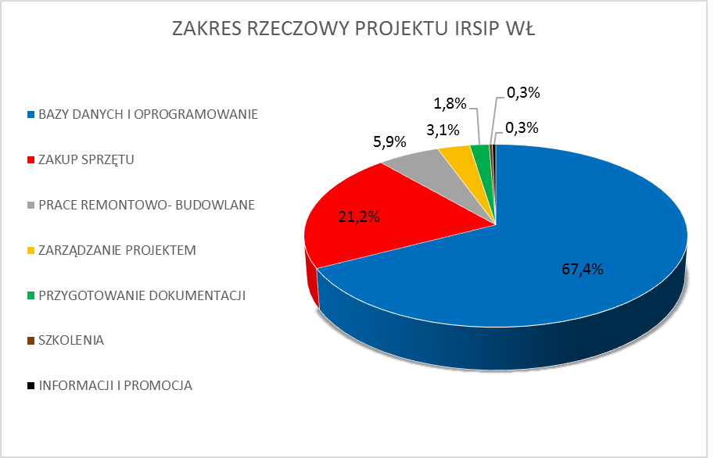

Slide 13
Bazy danych:
EGIB
Cyfryzacja zasobu:
  Mapa zasadnicza
  Skanowanie dokumentacji
Baza Danych Obiektów Topograficznych (BDOT10k)
Adresy
Oprogramowanie:
Oracle
GIS/CAD
Geoportale
Sprzęt:
Serwery
Desktopy
Urządzenia plotująco – skanujące

Slide 14
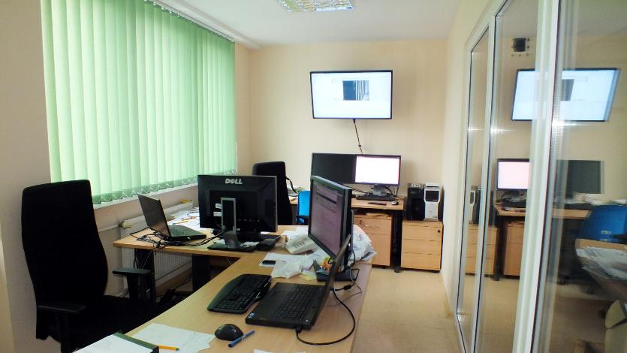
WOJEWÓDZTWO ŁÓDZKIE
Notes:
Siedziba Departamentu Solna 14 Serwerownia, meble, sprzęt.

Slide 15

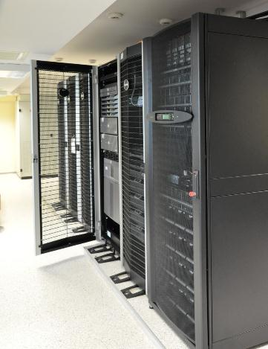
WOJEWÓDZTWO ŁÓDZKIE
Notes:
Serce Serwerowni

Slide 16
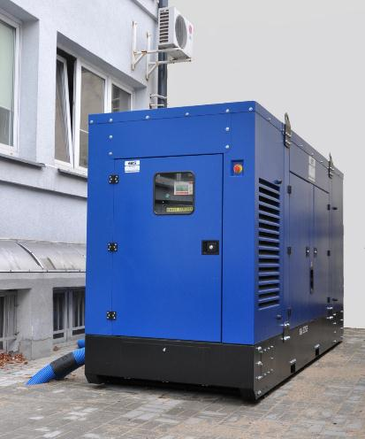
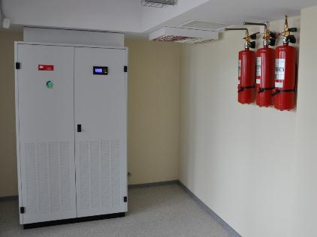
WOJEWÓDZTWO ŁÓDZKIE
Notes:
Szafa klimatyzatora, system gaśniczy, agregat prądotwórczy.

Slide 17
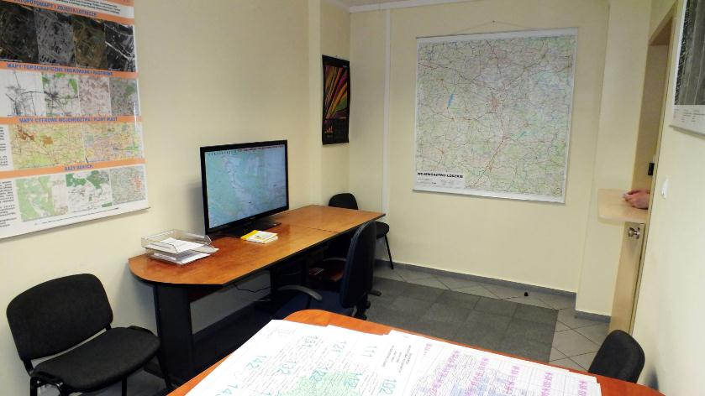
WOJEWÓDZTWO ŁÓDZKIE
Notes:
Pokój udostępniania wojewódzkiego zasobu geodezyjnego i kartograficznego.

Slide 18
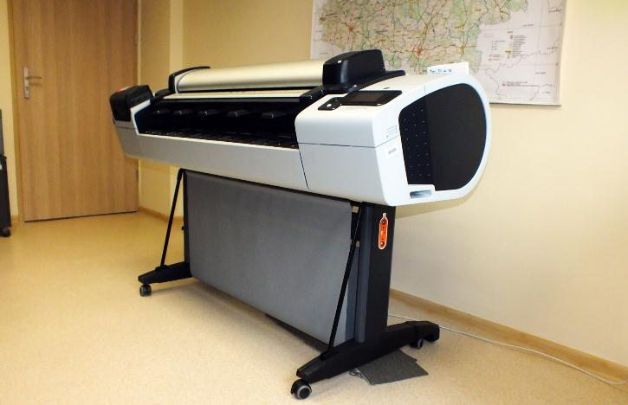
WOJEWÓDZTWO ŁÓDZKIE
Notes:
Urządzenie do reprodukowania map i materiałów z wojewódzkiego zasobu geodezyjnego i kartograficznego.

Slide 19
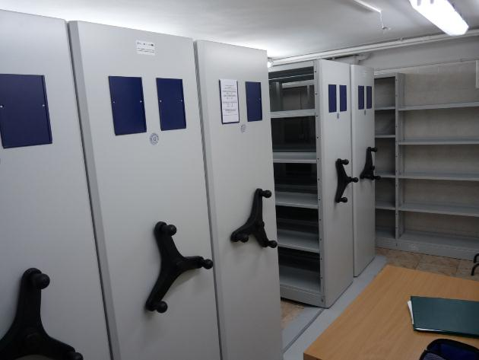
POWIAT ŁASKI
Notes:
Powiat Łaski* zakończył realizację projektu w październiku 2011 roku
Realizacja objęła min. przeprowadzenie prac remontowo – budowlanych pomieszczeń archiwum dla Wydziału Geodezji, Zakupiono m.in.. 2 zestawy komputerowe, system backupu i archiwizacji oraz serwer wraz z oprogramowaniem i systemem pamięci masowej.
Ponadto zeskanowano operaty do celów prawnych i przetworzono mapy analogowe do postaci cyfrowej,

Slide 20
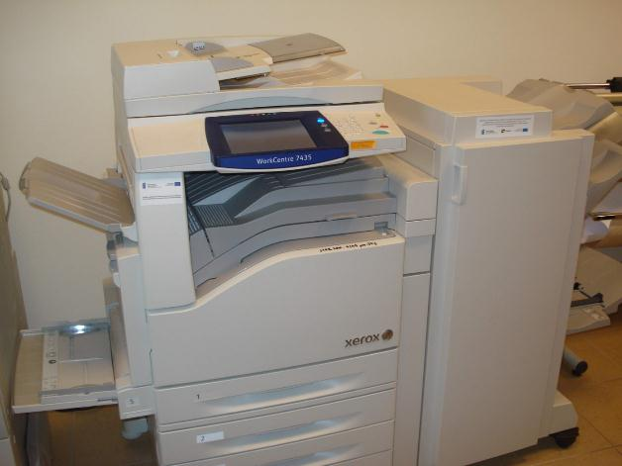
POWIAT ŁOWICKI
Notes:
Powiat Łowicki* zrealizował swoją część projektu w 2011 r. W ramach projektu zakupiono urządzenie skanująco-drukujące A-3,

Slide 21
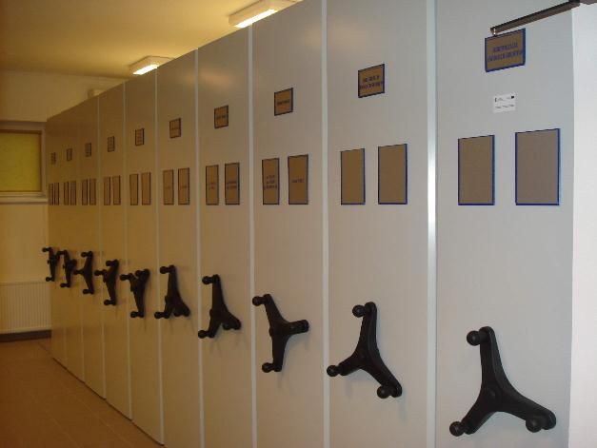
POWIAT ŁOWICKI
Notes:
- zakupiono szafy metalowe do wyposażenia ośrodka dokumentacji geodezyjnej i kartograficznej, w których przechowywany jest zasób.

Slide 22
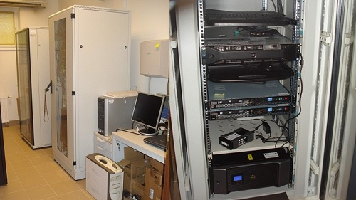
POWIAT ŁOWICKI
Notes:
zakupiono szafę oraz serwer baz danych, zmodernizowano sieć logiczną,
W ramach projektu wykonano numeryczną wektorową mapę zasadniczą dla sześciu gmin.

Slide 23
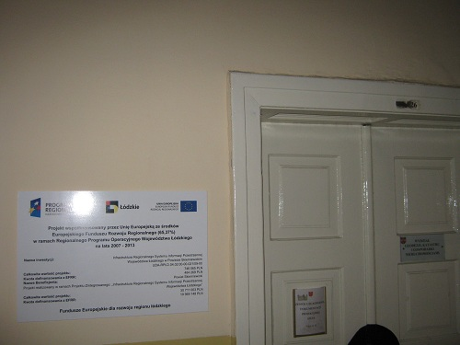
POWIAT SKIERNIEWICKI
Notes:
W 2011 r. Starostwo Powiatowe w Skierniewicach zakończyło realizację swojej części projektu
W ramach projektu dokonano częściowej wymiany sprzętu elektronicznego min. zakupiono 4 komputery, 3 drukarki, urządzenie wielofunkcyjne. Dokonano również transformacji danych z układu współrzędnych „1965” do układu „2000” oraz przetworzono mapę zasadniczą z wersji analogowej do wektorowej.
Ostatnim etapem prac było przetworzenie (zeskanowanie) operatów technicznych zgromadzonych w państwowym zasobie geodezyjnym i kartograficznym z wersji papierowej do cyfrowej.

Slide 24
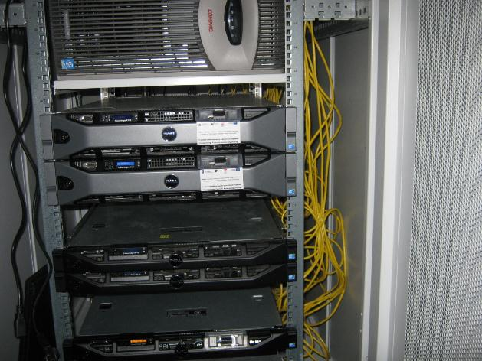
POWIAT SKIERNIEWICKI
Notes:
, 2 serwery oraz urządzenia zabezpieczające, które umożliwiają bezpieczne przechowywanie i udostępnianie danych.

Slide 25
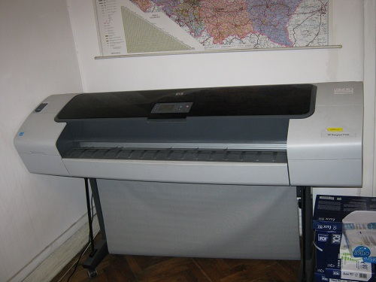
POWIAT SKIERNIEWICKI
Notes:
Oraz ploter wielkoformatowy
Trzeba zauważyć, że zrealizowane prace umożliwiają zainteresowanym podmiotom, instytucjom, a w szczególności wykonawcom prac geodezyjnych i kartograficznym dostęp do danych w postaci elektronicznej. Dzięki czemu zwiększyła się skuteczność, jakość i efektywność pracy co ma wpływ na poziom obsługi interesantów.
Osiągnięty został tym samym główny cel projektu jakim jest świadczenie najwyższej jakości usług przez pracowników Starostw Powiatowych na rzecz lokalnej społeczności.

Slide 26
STATYSTYKA PROJEKTU
WNIOSKI O PŁATNOŚĆ
12 wniosków finansowych
11 wniosków sprawozdawczych
ZAMÓWIENIA PUBLICZNE
63 postępowania w trybie art.4 pkt.8 PZP
68 postępowań w trybie art. 39 PZP
UMOWY
226 zawarte umowy w Projekcie

Slide 27

Geoportal Województwa Łódzkiego
Od września 2013 r. funkcjonuje ogólnie dostępna aplikacja mapowa – Geoportal Województwa Łódzkiego
www.geoportal.lodzkie.pl
Produkt projektu IRSIP WŁ

Slide 28
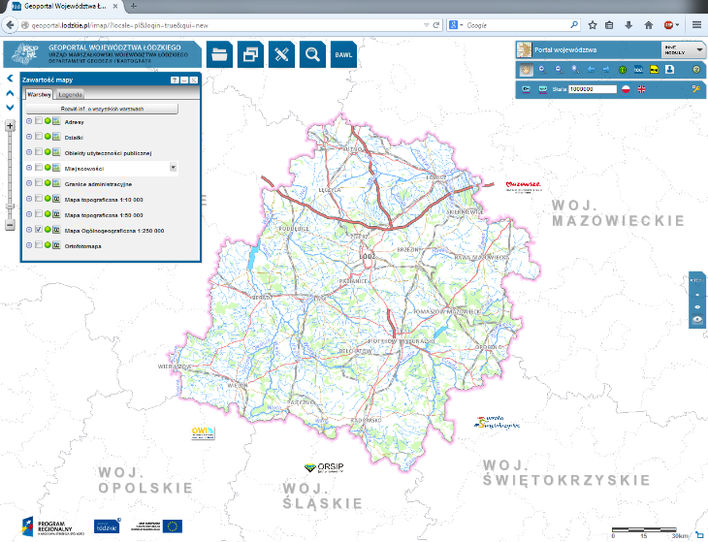

Slide 29
Odbiorcy – Geoportal WŁ jako źródło informacji o regionie łódzkim
Dla:
Mieszkańców województwa łódzkiego, mieszkańców Polski,
Potencjalnych inwestorów,
Pracowników administracji publicznej,
Naukowców, dydaktyków, studentów,
...

Slide 30
RSIP WŁ GEPORTAL: Referencyjne i tematyczne zbiory danych
Zbiory referencyjne stanowią materiały państwowego zasobu geodezyjnego i kartograficznego:
  Baza Danych Obiektów Topograficznych (BDOT10k) - 1: 10 000
  Ortofotomapy
  Mapa wektorowa poziomu 2 (VMapL2) – 1: 50 000
  Baza Danych Ogólnogeograficznych – 1:250 000
  przy współpracy z powiatową administracją geodezyjną: elementy
  ewidencji gruntów i budynków - działki ewidencyjne
  Adresy (aktualizowane na bieżąco przez współpracujące Urzędy Gmin)
  Miejscowości
  Państwowy Rejestr Granic

Slide 31
RSIP WŁ GEPORTAL: Zbiory danych referencyjne i tematyczne
  Mapy (bazy) tematyczne:
    glebowo – rolnicze: rastrowe i wektorowe
    geologiczne
    oferty inwestycyjne wraz ze zdjęciami
    obiektów użyteczności publicznej
    baza Fundacji i Stowarzyszeń
    obwody łowieckie
    mapy historyczne
    polityka społeczna
    programy ochrony powietrza
    dotacje
    quiz questing
    inne…

Slide 32
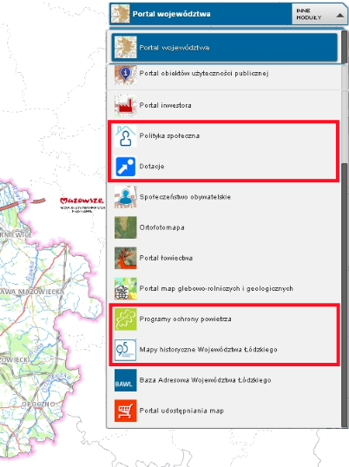
13 modułów tematycznych:
Portal województwa
Portal inwestora
Polityka społeczna
Dotacje
Społeczeństwo obywatelskie
Ortofotomapa
Portal łowiectwa
Portal map glebowo – rolniczych i geologicznych
Programy ochrony powietrza
Mapy historyczne
Baza Adresowa Województwa Łódzkiego
Portal udostępniania map

Slide 33
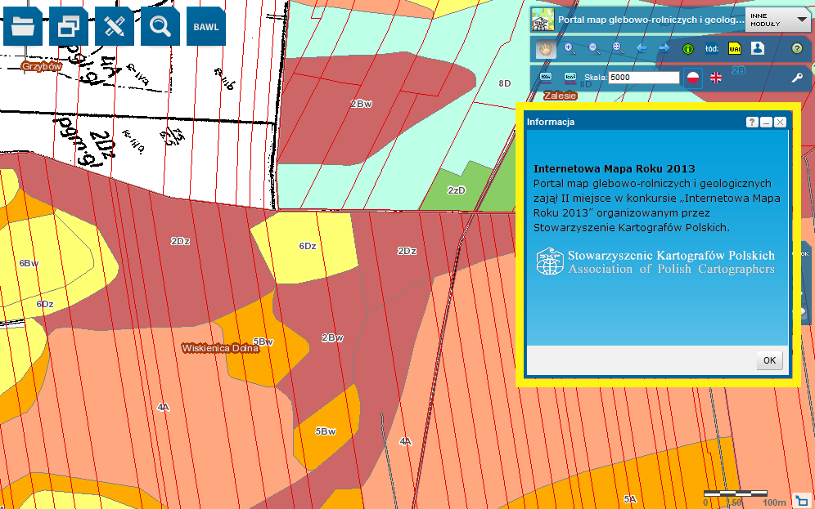

Slide 34
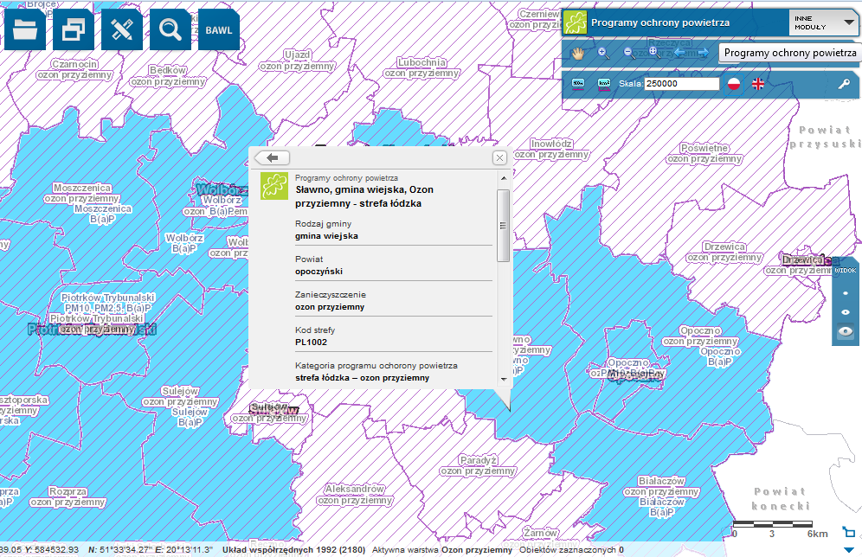

Slide 35
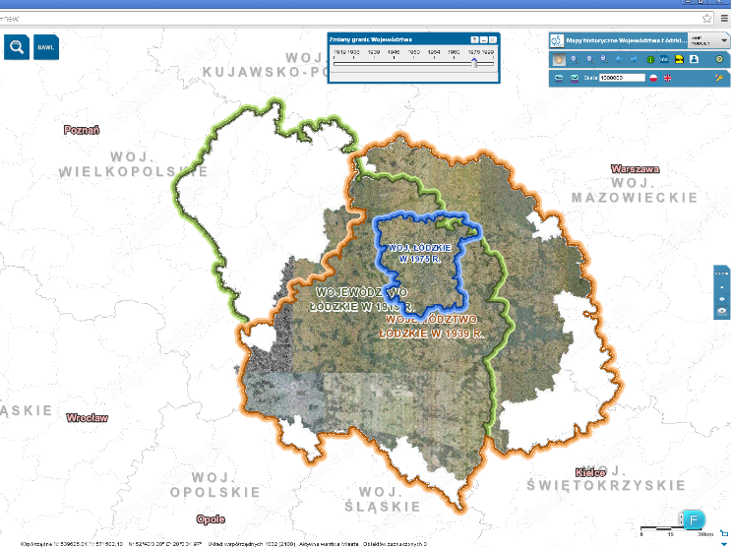

Slide 36
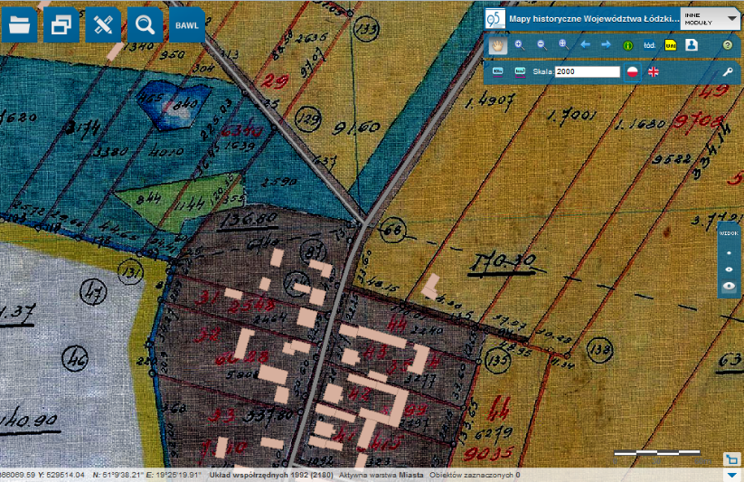

Slide 37
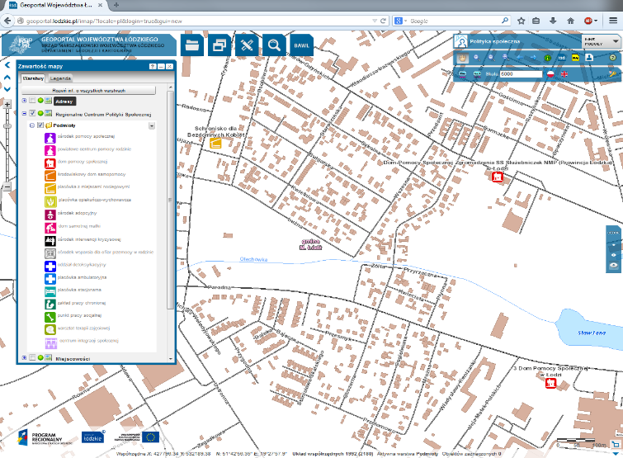

Slide 38
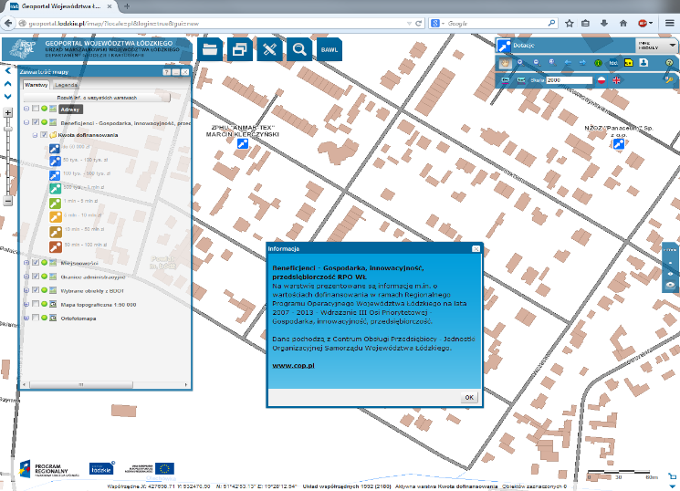

Slide 39

Funkcjonalności zaawansowane aplikacji mapowej
Pasek MENU:
Plik
  Link do kompozycji
  Widok mapy na email
  Drukuj
  Dodaj mapę
  Home
  Osadzanie mapy
Widok
  Zmiana widoku
  Zawartość mapy
  Centrowanie mapy
  Ustawienia układu współrzędnych
Narzędzia
  Szkicowanie
  Mierz powierzchnię
  Mierz odległość
  Wyczyść szkic
  Wyszukiwanie
  Wyszukiwanie działek
  Szukaj na mapie
  Selekcja, analizy, raporty
  Metadane

Slide 40
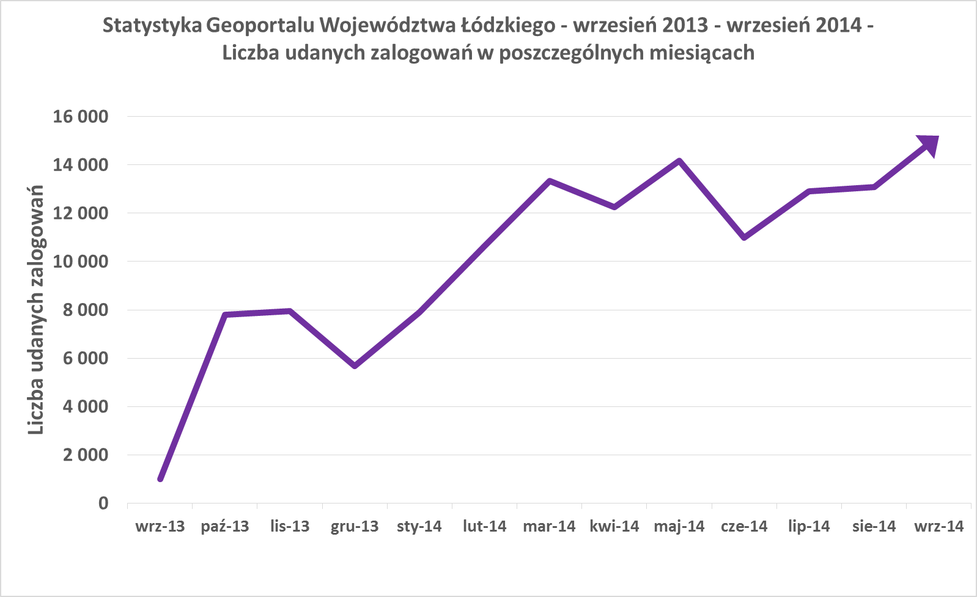
GEOPORTAL WOJEWÓDZTWA ŁÓDZKIEGO - STATYSTYKI

Slide 41
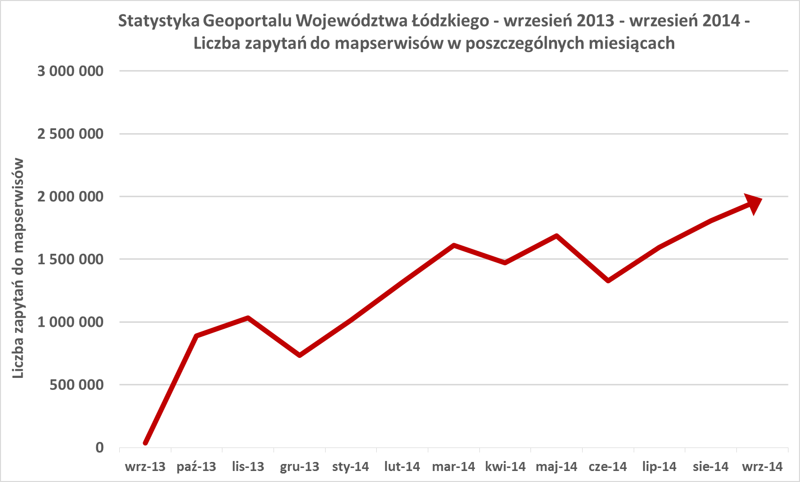
GEOPORTAL WOJEWÓDZTWA ŁÓDZKIEGO - STATYSTYKI

Slide 42
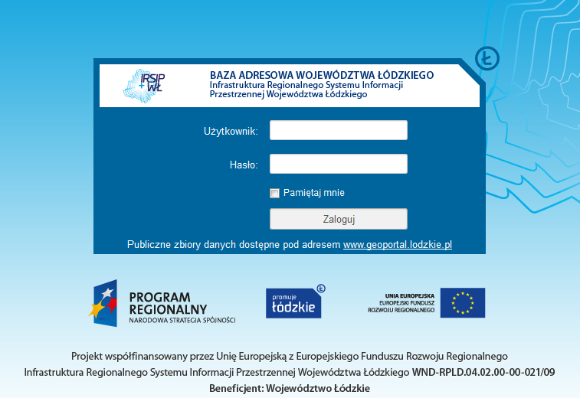
Baza Adresowa Województwa Łódzkiego
www.adresy.lodzkie.pl
Produkt projektu
IRSIP WŁ

Slide 43
Baza Adresowa Województwa Łódzkiego jest systemem dedykowanym dla urzędów gmin z terenu Województwa Łódzkiego. System umożliwia prowadzenie ewidencji miejscowości, ulic i adresów w sposób zgodny
z Rozporządzeniem Ministra Administracji i Cyfryzacji z dnia
9 stycznia 2012r. w sprawie ewidencji miejscowości, ulic
i adresów (Dz. U. 2012 r. poz. 125).
Baza Adresowa Województwa Łódzkiego to nie tylko dane,
ale również całe środowisko informatyczne (bazy danych, serwery, procedury, kopie zabezpieczające) pozwalające na bezpieczną pracę każdego Operatora (pracownika urzędu gminy).

Slide 44
Departament Geodezji i Kartografii Urzędu Marszałkowskiego Województwa Łódzkiego:
  administruje bazą oraz systemem,
  zarządza użytkownikami systemu,
  udostępnia aplikację do prowadzenia Bazy Adresowej Województwa Łódzkiego,
  udostępnia dane referencyjne.
  Gminy realizują zadania własne – prowadzenie ewidencji miejscowości, ulic i adresów na udostępnionym całkowicie bezpłatnym środowisku (Baza Adresowa Województwa Łódzkiego). Nie ma potrzeby przeznaczania dodatkowych funduszy na aplikację i jej obsługę.

Slide 45
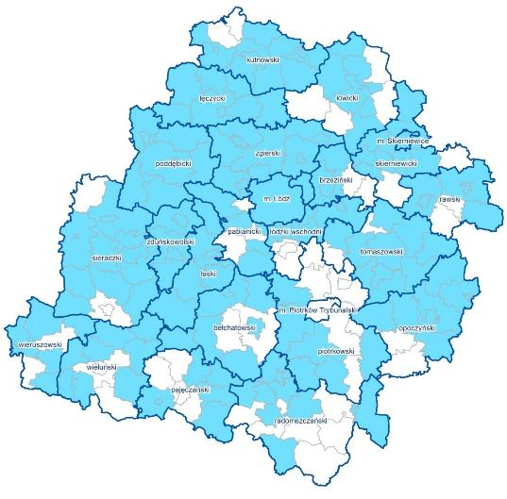
Zaangażowanie gmin z terenu województwa
we wdrożenie
Bazy Adresowej Województwa Łódzkiego
Dotychczas deklaracje uczestnictwa złożyło 136 gmin.

Slide 46
260 zarejestrowanych użytkowników (pracowników Urzędów Gmin)
2 cykle szkoleń po 8-10 osób dla zarejestrowanych użytkowników.

Slide 47
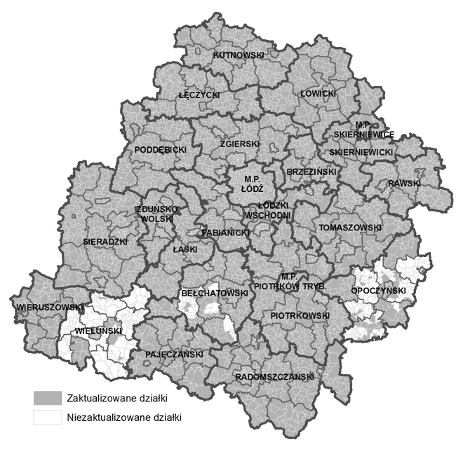
Elementy ewidencji gruntów i budynków jako referencyjne dane Bazy Adresowej Województwa Łódzkiego.
Aktualizacja danych referencyjnych w Bazie Adresowej Województwa Łódzkiego jest wykonywana przez pracowników Departamentu Geodezji
i Kartografii Urzędu Marszałkowskiego Województwa Łódzkiego.
Aktualizacja działek ewidencyjnych
– czerwiec 2014 r.

Slide 48
Dane z Bazy Adresowej Województwa Łódzkiego
są publicznie dostępne za pośrednictwem Geoportalu Województwa Łódzkiego
www.geoportal.lodzkie.pl
Aplikacja do prowadzenia Bazy Adresowej Województwa Łódzkiego
www.adresy.lodzkie.pl

Slide 49
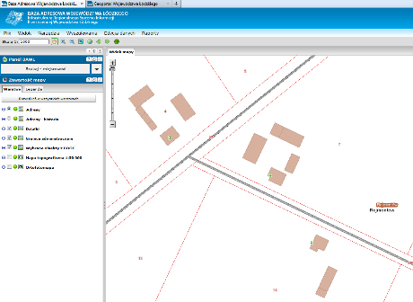
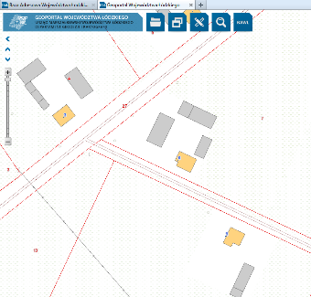
Baza Adresowa Województwa Łódzkiego oraz Geoportal Województwa Łódzkiego są w pełni zintegrowane ze sobą. Wzajemnie „zasilają się” danymi.

Slide 50
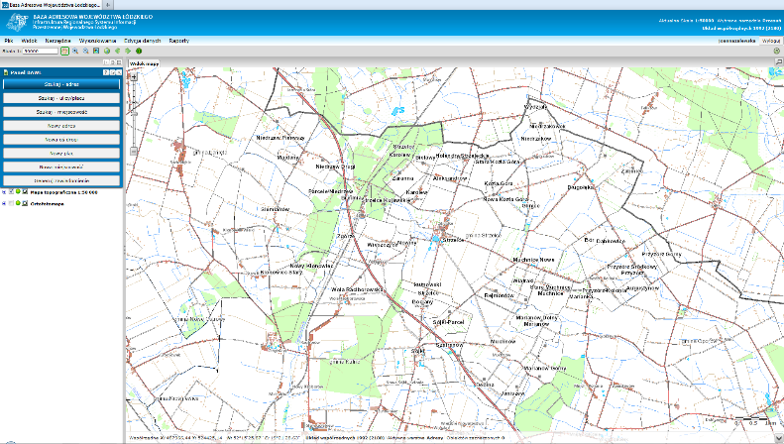
BAZA ADRESOWA WOJEWÓDZTWA ŁÓDZKIEGO – okno główne aplikacji

Slide 51
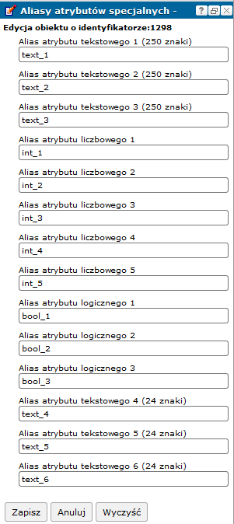
BAZA ADRESOWA WOJEWÓDZTWA ŁÓDZKIEGO –
atrybuty specjalne
Istnieje możliwość przypisania do adresu atrybutów specjalnych. Nazwy atrybutów specjalnych tworzone są
osobno dla każdej gminy. Dodawanie, edycja, usuwanie wartości atrybutów specjalnych przez operatora nie ma wpływu na wprowadzone dane adresowe. Informacje zawarte w tabeli atrybutów dodatkowych nie są widoczne dla użytkownika publicznego.
Atrybutami specjalnymi są np.: informacja o umowie dotyczącej wywozu śmieci, informacja czy posesja posiada płot, każda informacja, która jest istotna ze względu na specyfikę danego obszaru.
Tabela atrybutów specjalnych zawiera: 3 atrybuty tekstowe (250 znaków), 5 atrybutów liczbowych integer, 3 atrybuty logiczne True/False, 3 atrybuty tekstowe (24 znaki).

Slide 52
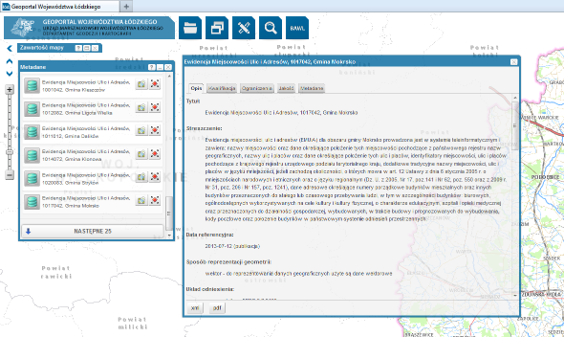
Metadane EMUiA
Utworzone zostały dla zbioru danych ewidencji miejscowości, ulic
i adresów z Bazy Adresowej Województwa Łódzkiego oraz usług danych przestrzennych pliki metadanych.

Slide 53
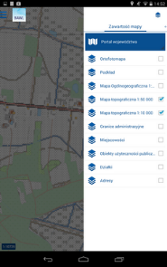
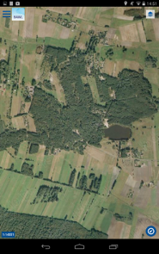
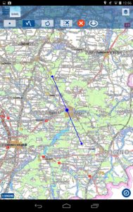
BAZA ADRESOWA WOJEWÓDZTWA ŁÓDZKIEGO –
aplikacja mobilna
Baza Adresowa Województwa Łódzkiego w aplikacji mobilnej umożliwia przeglądanie danych przestrzennych z zakresu województwa łódzkiego, jak również wykonywanie analiz i pomiarów. Dane prezentowane w aplikacji są pobierane z Bazy Adresowej Województwa Łódzkiego oraz Geoportalu Województwa Łódzkiego.
Dla użytkowników zalogowanych istnieje dodatkowa opcja zgłaszania błędów.
Linki do aplikacji można pobrać ze strony www.rsip.lodzkie.pl

Slide 54
RSIP WŁ - AKTUALNE DZIAŁANIA I PLANY NA PRZYSZŁOŚĆ
UCHWAŁA NR 498/14
ZARZĄDU WOJEWÓDZTWA ŁÓDZKIEGO
z dnia 28.04.2014 r.
w sprawie: zadań i zasad współdziałania komórek organizacyjnych Urzędu Marszałkowskiego Województwa Łódzkiego oraz wojewódzkich samorządowych jednostek organizacyjnych w zakresie budowy i aktualizacji Regionalnego Systemu Informacji Przestrzennej Województwa Łódzkiego.
54

Slide 55
AKTUALNE DZIAŁANIA I PLANY NA PRZYSZŁOŚĆ
UCHWAŁA NR 498/14
ZARZĄDU WOJEWÓDZTWA ŁÓDZKIEGO
(…) Zarząd Województwa Łódzkiego uchwala, co następuje:
§ 1. Zobowiązuje komórki organizacyjne Urzędu Marszałkowskiego Województwa Łódzkiego oraz wojewódzkie samorządowe jednostki organizacyjne do współuczestnictwa w procesie budowy i aktualizacji Regionalnego Systemu Informacji Przestrzennej Województwa Łódzkiego poprzez pozyskiwanie i przetwarzanie do standardu określonego przez Marszałka Województwa, danych istotnych dla tego Systemu, związanych z zakresem działania, odpowiednio komórki organizacyjnej lub wojewódzkiej samorządowej jednostki organizacyjnej. (…)
55

Slide 56
AKTUALNE DZIAŁANIA
UCHWAŁA NR 498/14
ZARZĄDU WOJEWÓDZTWA ŁÓDZKIEGO
(…) § 3. Koordynację prac związanych z budową, aktualizacją i udostępnianiem baz danych Regionalnego Systemu Informacji Przestrzennej Województwa Łódzkiego powierza Dyrektorowi Departamentu Geodezji i Kartografii – Geodecie Województwa Łódzkiego (…)
56

Slide 57
AKTUALNE DZIAŁANIA
ANKIETA
Zadaniem Ankiety jest uzyskanie odpowiedzi na pytanie:
Czy Państwa komórka organizacyjna posiada dane związane z przestrzenią regionu? Czy istnieją przeszkody prawne, formalne do publikacji danych w Geoportalu Województwa Łódzkiego?
Ankieta zawiera do wypełnienia opisowe pola, które należy wypełnić w sposób zwięzły, treściwy.
Lp | Temat / Krótki opis zbioru danych | Format |  |  | Jak często zbiór jest aktualizowany? | Czy istnieją ograniczenia prawne, formalne do publikacji danych w Geoportalu Województwa Łódzkiego? | Czy zbiór danych powinien być dostępny dla szerokiego grona odbiorców (wszyscy użytkownicy Internetu)? Czy zbiór danych powinien być dostępny tylko dla autoryzowanych uzytkowników (za pomocą konta przy użyciu indywidualnego loginu i hasła)?
 |  | Jeśli cyfrowy (elektroniczny) to w jakich formatach plików? np. excel, access, shp ... | Jeśli cyfrowy (elektroniczny) - to czy dane posiadają lokalizację w przestrzeni? np. adres, współrzędne geograficzne (GPS), ... | Jeśli papierowy - należy podać krótki opis, np. wykaz papierowy, mapa papierowa w skali ...
1.
2.
 | Metryczka
 | Osoba wypełniająca Kwestionariusz lub inna osoba wyznaczona do kontaktu
 | Nazwa komórki organizacyjnej
 | Telefon
 | E-mail:
57

Slide 58
AKTUALNE DZIAŁANIA
Zadaniem ankiety jest odpowiedź na pytania:
Czy komórka organizacyjna posiada dane związane
z przestrzenią regionu?
W jakim formacie występują dane posiadane przez komórkę organizacyjną?
Jaka często dane są lub powinny być aktualizowane?
Czy istnieją ograniczenia prawne, formalne do publikacji danych
w Geoportalu Województwa Łódzkiego?
Czy zbiory danych powinnny być dostępne dla szerokiego grona odbiorców (wszyscy użytkownicy Internetu), czy też tylko dla autoryzowanych użytkowników (login, hasło)?
58

Slide 59
AKTUALNE DZIAŁANIA
Wyniki ankiety pozwalają na:
Rozpoznanie rodzajów zbiorów danych będących w posiadaniu poszczególnych komórek organizacyjnych
Opracowanie projektu baz danych
Określenie standardów opracowywania i przekazywania danych
Wypracowanie metod w zakresie prowadzenia, publikowania
i aktualizacji zbiorów danych
59

Slide 60
Na ankietę odpowiedziało 17 Komórek Organizacyjnych Urzędu i jednostek podległych:
Centrum Obsługi Przedsiębiorcy
Biuro Planowania Przestrzennego Województwa Łódzkiego W Łodzi
Wojewódzki Zarząd Melioracji i Urządzeń Wodnych
Zarząd Dróg Wojewódzkich
Regionalne Centrum Polityki Społecznej w Łodzi
Wojewódzki Ośrodek Medycyny Pracy
Wojewódzkie Centrum Ortopedii i Rehabilitacji w Łodzi
Zarząd Nieruchomości Województwa Łódzkiego

Slide 61
Na ankietę odpowiedziało 17 Komórek Organizacyjnych Urzędu i jednostek podległych:
Departament Kultury Fizycznej, Sportu i Turystyki
Departament Kultury i Edukacji
Departament Polityki Zdrowotnej
Departament Polityki Regionalnej
Departament ds. PO KL
Departament Rolnictwa i Ochrony Środowiska
Departament Kontroli i Skarg
Wydział Zarządzania Projektami
Biuro Audytu Wewnętrznego
Biuro Zamówień Publicznych

Slide 62
W ankietach łącznie wskazano 77 prowadzonych rejestrów/wykazów/zbiorów o różnych poziomach szczegółowości i formatach gromadzenia danych
Najczęściej występują:
Excel (xls)
Word (doc)
papier
Jpg
Pdf
MapInfo
Geomedia (mdb)
POSTGRESQL

Slide 63
Lokalizacja w przestrzeni, danych w prowadzonych rejestrach/zbiorach:
na podstawie adresu
brak lokalizacji przestrzennej
współrzędne GPS
TERYT
pełna geolokalizacja (pliki w formatach GIS)

Slide 64
Spośród 77 uwidocznionych zbiorów dotychczas opublikowano lub zaktualizowano ponad 20 zbiorów/rejestrów z zakresu:
Polityki społecznej (RCPS)
Turystyki (Departamentu Kultury Fizycznej, Sportu i Turystyki)
Kultury i edukacji (Departament Kultury i Edukacji)
Gospodarowania nieruchomościami województwa (ZNWL)
Ochrony Środowiska (Departament Rolnictwa i Ochrony Środowiska)
Melioracji (WZMiUW w Łodzi)
Kolejne w przygotowaniu…

Slide 65
Formalizowanie współpracy
W przygotowaniu:
Zarządzenie Marszałka Województwa Łódzkiego dotyczące współdziałania przy rozbudowie Regionalnego Systemu Informacji Przestrzennej oraz zasilaniu Geoportalu Województwa Łódzkiego
Podstawowe założenia:
Obowiązek przekazywania przez Departamenty oraz jednostki podległe danych do Geoportalu,
Przekazywane dane zlokalizowane przestrzennie, np. poprzez:
Pliki w formatach GIS
Usługi sieciowe (WMS, WFS)
Adres w brzmieniu zgodnym z rejestrem TERYT
Współrzędne GPS; x, y
Aktualizacja niewielkich zbiorów poprzez przeglądarkę www
Obowiązek wykorzystywania Geoportalu Województwa Łódzkiego do map osadzonych na stronach internetowych urzędu i jednostek.

Slide 66
Co dalej?
Projekt w ramach perspektywy 2014 – 2020
rozwój Geoportalu Województwa Łódzkiego
topografia
bazy tematyczne

Slide 67
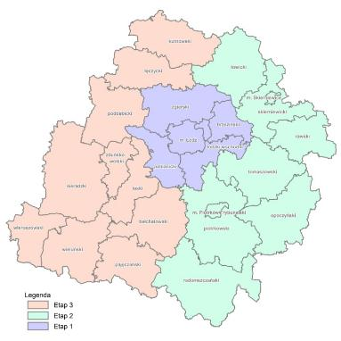
Topografia
2013 r. – wykonanie Bazy Danych Obiektów Topograficznych (BDOT10k).
Koszt: 2 007 360,00 złotych
Finansowane w ramach
projektu IRSIP WŁ
Wsparcie ze strony GUGIK
(kontrole – firma PLAN)
3 Etapy

Slide 68
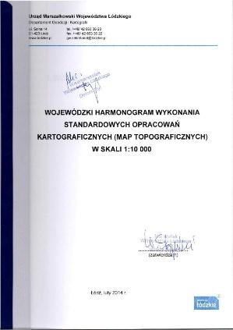
Topografia
2014 r.:
Wykonanie standardowych opracowań kartograficznych- Map Topograficznych w skali 1:10 000 (na podstawie BDOT10k).

Slide 69
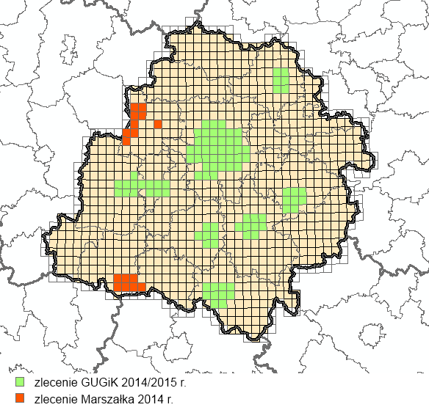
Topografia
2014 r.:
Wykonanie standardowych opracowań kartograficznych- Map Topograficznych w skali 1:10 000 (na podstawie BDOT10k).

Slide 70
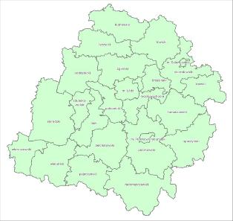
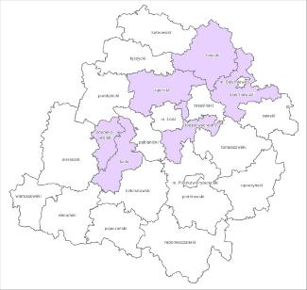
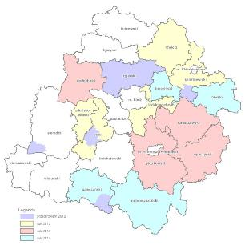
Opracowania tematyczne – glebowo-rolnicze.
Mapy glebowo – rolnicze w skali 1:5000
KONTYNUACJA PRAC
1:5000 RASTRY
DOKUMENTACJA (skanowanie)
1:5000 WEKTOROWA

Slide 71
Departament Geodezji i Kartografii
Urzędu Marszałkowskiego Województwa Łódzkiego
DZIĘKUJĘ ZA UWAGĘ
Andrzej Dziubiński
Departament Geodezji i Kartografii
Wydział – WODGiK
tel. 42 663 36 60
e-mail: andrzej.dziubinski@lodzkie.pl
Regionalny System Informacji Przestrzennej – stan na dziś i plany na przyszłość

